Slide 1

Valintaperusteita korkea-asteelle
tavoitteena on siirtyä lukiosta jatko-opintoihin
Siihen siis tarvitsen ylioppilastodistusta?

Slide 2
Valintaperusteita korkea-asteelle
Ammattikorkeakouluun ja yliopistoon hakeudutaan joko ylioppilastodistusten arvosanojen perusteella, valintakokeella tai suorittamalla opintoja menestyksekkäästi avoimessa korkeakoulussa

Slide 3
L=10
E=9
M=8
C=7
B=6
A=5
I =4
EROTA
PAKOLLISET
HYÖDYLLISET
HAUN KANNALTA TARPEETTOMAT

Slide 4
AMK
YLIOPPILASTUTKINNON PISTEYTYS
Todistusvalinnassa pisteytetään enimmillään viisi ainetta
Äidinkieli (suomi, ruotsi, saame, suomi toisena kielenä tai ruotsi toisena kielenä)
Matematiikka
Vieras/toinen kotimainen kieli
Kaksi reaaliainetta/vierasta kieltä
pakolliset

Slide 5
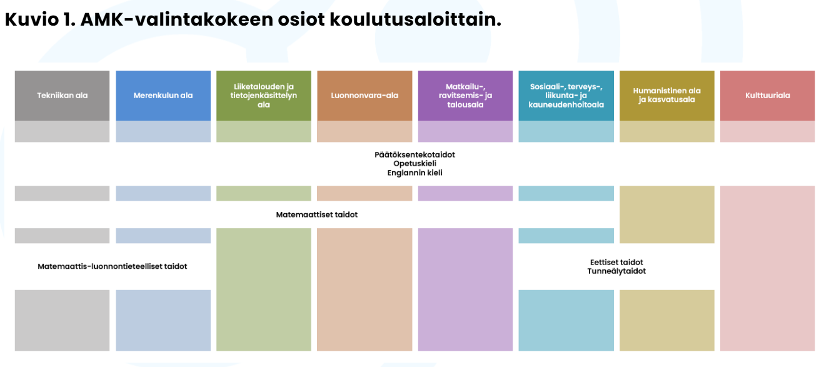
hyödylliset
AMK

Slide 6
ylioPISTO
VALINTAPERUSTEINA ERI KOULUTUSALOILLE ERILAISET TAULUKOT YLIOPPILASTUTKOVALINNASSA
pakolliset

Slide 7
hyödylliset
ylioPISTO
VALINTAKOEVALINNASSA HUOMIOI VALINTAKOKEEN LUKION OPPIMÄÄRIEN AINEET ERI VALINTAKOERYHMISSÄ A-I

Slide 8
TEHTÄVÄ
LISÄÄ MINUSTAKO YO-KOKELAS DOKUMNETTIIN JOKIN ITSEÄSI KIINNOSTAVA KOULUTUS
SEN PAKOLLISET LUKIOAINEET (YO-TODISTUSVALINTA) JA
HYÖDYLLISET AINEET (VALINTAKOE)
PALAUTA TEHTÄVÄ PEDANET

